Slide 1
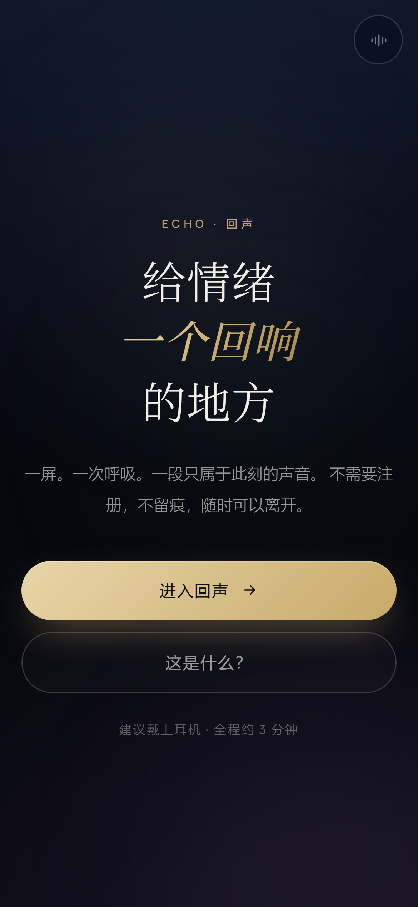

2026 年用户体验设计期末作业
回 声 Echo
给情绪一个回响的地方
18–28 岁青年的移动端微疗愈产品
四步主线 · 三层情感体验 · 零服务器负担
扫码即刻体验
手机扫码直接打开
47.99.114.48/echo/
01 / 16

Slide 2
01 · 问题与洞察
青年孤独的真相，不是没人陪
而是情绪没有被接住
现象
原话
洞察
愿意倾诉，却不被
认识的人看见
「跟朋友说累，他会问
你怎么了，我就得从头
讲一遍，讲完更累。」
倾诉的阻力不在意愿，
而在解释成本
设计主张： 先接住情绪，再还给用户一句话。
研究方法：2 名目标用户深访 + 40 条公开平台表述的桌面研究
02 / 16

Slide 3
02 · 用户研究
四条关键发现
每条发现都对应一个可执行的设计动作
01
不想解释
02
要一个不用回应的对象
倾诉的阻力不是意愿，
而是要重讲一遍的成本
设计动作
「它不问我问题」——
不索取回应的陪伴
设计动作
预置示例文案
保留跳过入口
呼吸引导
实时合成配乐
03
情绪是有形状的
04
音乐是情绪开关
能区分「烦」与「空」，
而产品只给好/不好
设计动作
音乐有效，但
「懒得找歌单」
设计动作
6 张情绪卡
独立色彩语义
产品主动给声音
不让用户检索
原话记录、访谈提纲见报告附录
03 / 16

Slide 4
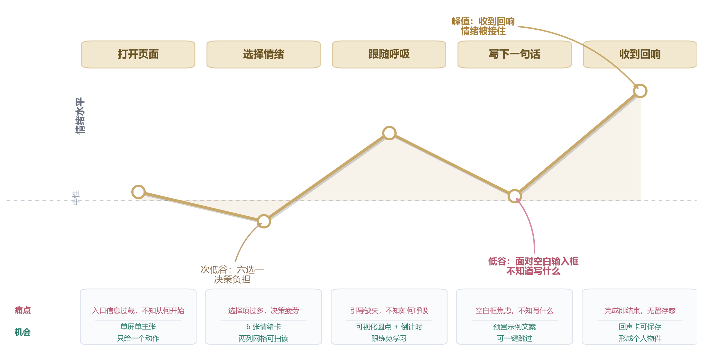
03 · 任务分析
旅程图与峰终曲线
一个峰值、两个低谷 —— 设计资源集中投放的位置
压低谷：两列网格减少选择负担 · 预置文案 + 跳过消除书写焦虑 拉峰值：逐字浮现回响 + 可保存卡片
04 / 16

Slide 5
04 · 概念设计
三个方案，只选一个
用卡诺模型与第一性原理做取舍
A
B
C
采用
社交连接型
记录分析型
自我回应型
匿名匹配促成陌生人倾诉
情绪日记积累数据出报告
呼吸调节 + 一句话回声闭环
引入冷启动与人际风险，
与「不愿被看见」相悖
反馈周期以周计，
无法匹配 3 分钟场景
回应核心洞察，
单人可交付
一期边界（MVP）：明确不做清单
做：选情绪 · 呼吸引导 · 写一句 · 回声文案 · 可存卡片 · 实时配乐
不做：账号 · 社交广场 · UGC 内容池 · 积分排行 · 真实支付
第一性原理：青年孤独的核心不是缺社交渠道，而是情绪未被接住 —— 增加社交要素会稀释这一主张。
05 / 16

Slide 6
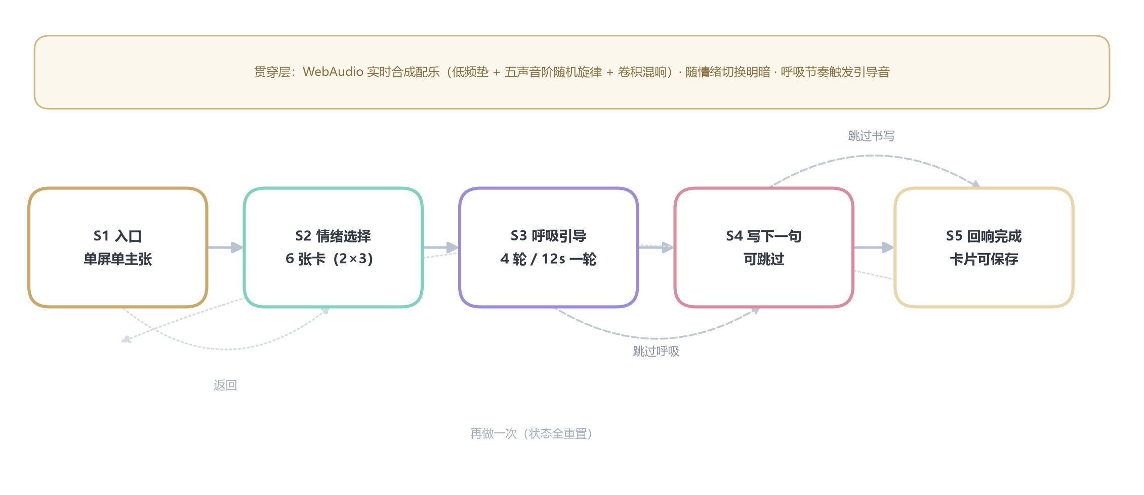
05 · 交互设计
一条主干，三个兜底
单屏单主张：每个场景只问一个问题、只给一个主按钮
4 步
3 分钟
≥52px
0
可达完成
全程时长
触摸热区
注册要求
06 / 16

Slide 7
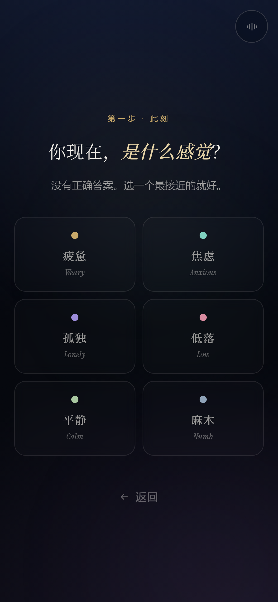
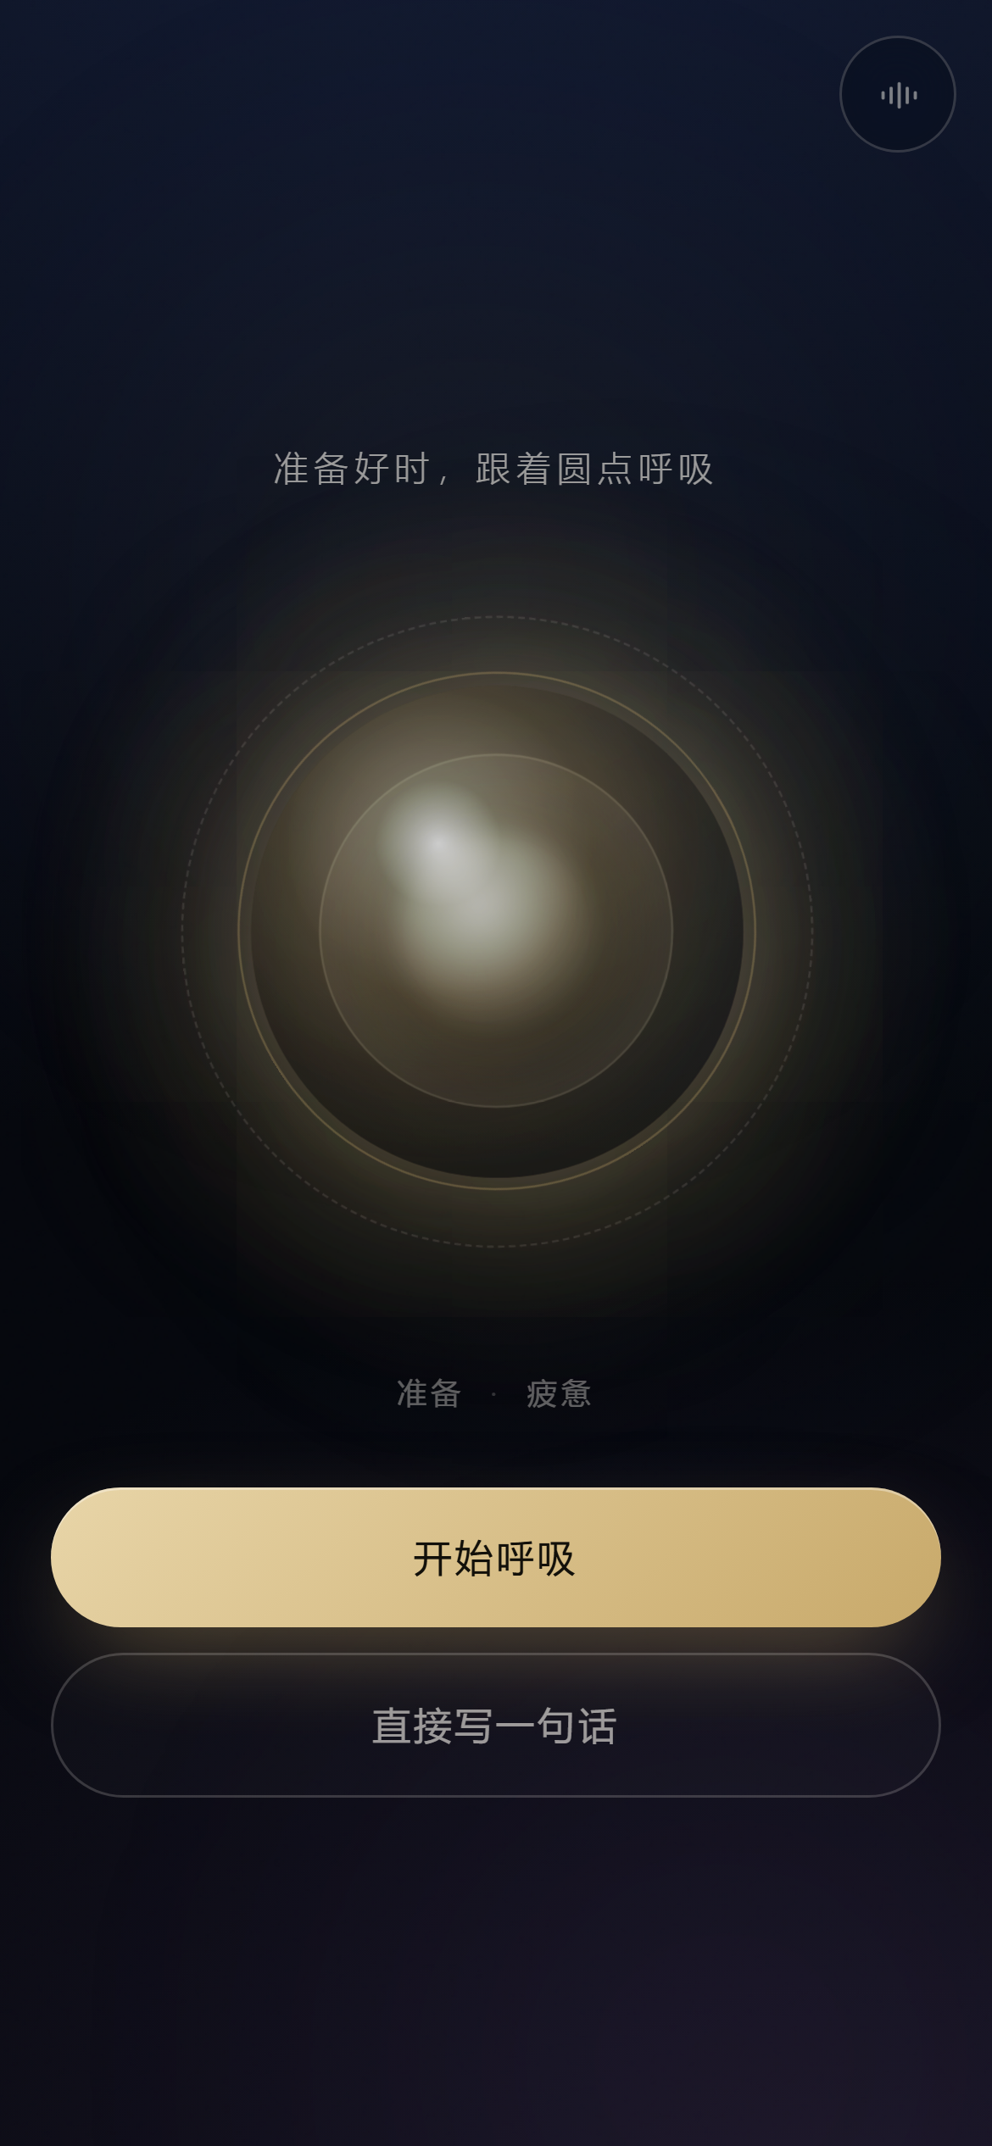
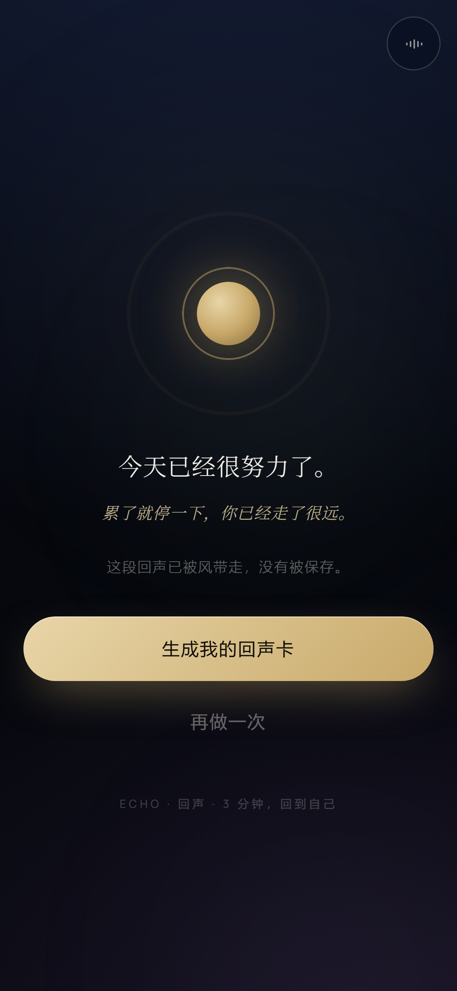
06 · 移动端优先
手机是主场，不是附属
从视口、热区、横屏到键盘，逐项打磨
100dvh 视口
解决 iOS 地址栏伸缩
导致的页面跳动
≥52px 热区
全宽按钮，单手持握
拇指可及
17px 输入框
规避 iOS 聚焦时
自动放大页面
键盘避让
visualViewport 监听，
输入框始终可见
横屏紧凑布局
高度 ≤620px 时
重排留白与弹层
07 / 16

Slide 8
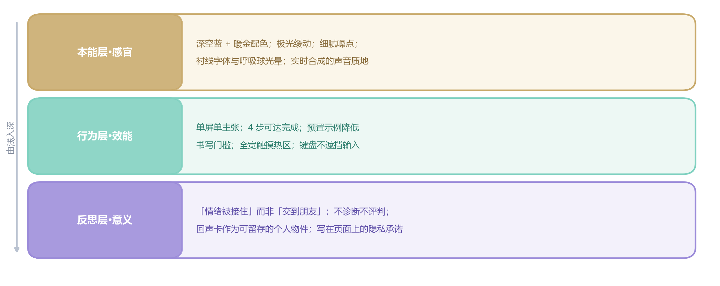
07 · 情感化设计
诺曼三层次，逐层落地
每一层都对应可指认的设计动作
不出现「治疗」「诊断」等临床词汇 —— 避免把用户问题化，是这个产品最重要的伦理选择。
08 / 16

Slide 9


08 · 视觉系统
深空蓝 × 暖金
夜色中的一点温度
深空
底墨
暖金
浅金
薄荷
玫瑰
紫罗兰
纸白
#05070D
#0A0E1A
#C8A96A
#E8D5A8
#7FD1C0
#D98BA0
#9B8BD9
#F2EFE9
字体
质感
律动
标题 Instrument Serif / Noto Serif SC
正文 Manrope / 系统无衬线
三层极光缓慢漂移 + SVG 噪点
模拟胶片颗粒，避免数字冷感
呼吸球 4-2-6 节律（吸 4 / 停 2 / 呼 6）
呼气长于吸气，符合放松规律
09 / 16

Slide 10
09 · 声音设计
配乐不用一个音频文件
Web Audio API 实时合成 —— 每次听到的都不一样
低频垫
旋律
3 个微失谐正弦波
D2 / A2 / D3
LFO 缓慢调制音量
D 大调五声音阶
293–880 Hz 随机取音
避开半音冲突，适合长听
混响
引导音
程序生成 3.6 秒
卷积脉冲响应
模拟大空间，不占存储
吸气 220Hz / 呼气 165Hz
完成音 440→880 琶音
呼吸节律同步反馈
离线渲染验证：确有输出，排除静音伪实现
峰值 0.2582 · RMS 0.0719 · 有效采样点 99.9% · 音频文件 0 个 · 带宽 0
10 / 16

Slide 11
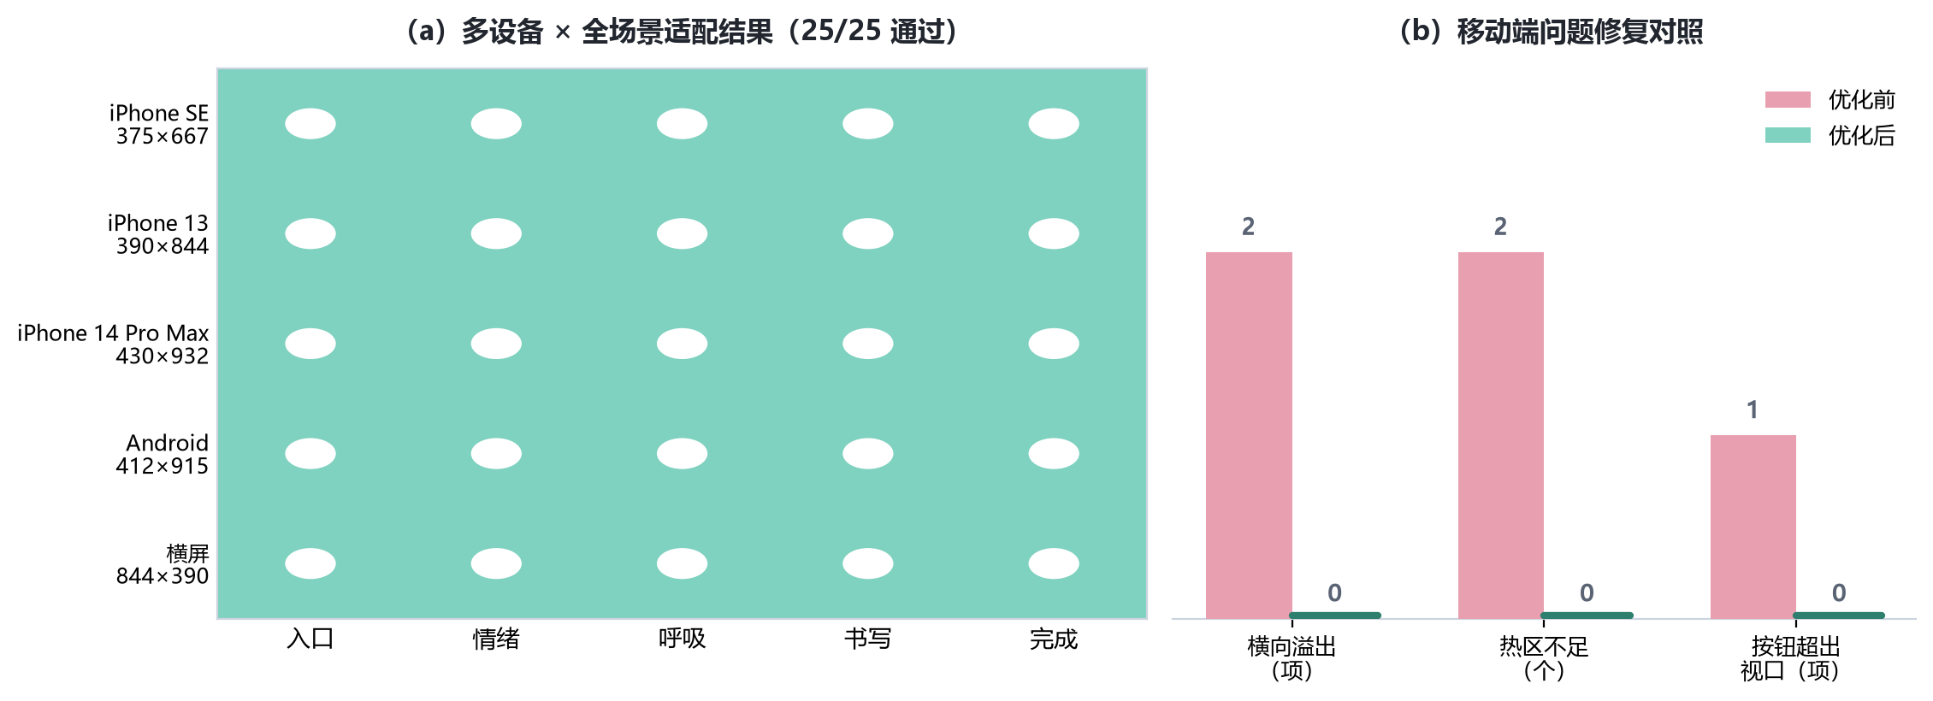
10 · 测试与迭代
25 项适配验证，5 项缺陷归零
5 类设备 × 5 个场景，程序化验证 + 人工复核
两轮实证修改
横向溢出
光晕 inset:-22% 溢出容器
→ 收敛 + 径向遮罩渐隐
热区不足
文字按钮 42px < 44px 下限
→ 统一提升至 46px
横屏布局
主按钮被推出视口
→ 独立紧凑布局 + 弹层居中
局限：样本 2 人，SUS 未施测，待补测
11 / 16

Slide 12
11 · 服务与系统设计
零计算的部署架构
纯静态 · 无后端 · 无数据库 · 无音频文件
68 KB
6 KB
0 MB
0
前端总计
gzip 后首屏
服务器内存
常驻进程
技术栈
前端
HTML / CSS / JavaScript——零依赖，无框架无构建
音频
Web Audio API 实时合成，音频文件数为 0
部署
nginx 子路径挂载，与既有站点并存
演进路径
一期（已交付）
二期
三期
四步闭环 · 实时配乐 · 回声卡
端侧语音陪伴（需麦克风授权 + 本地模型）
匿名回声池（需内容审核 + 危机干预机制）
12 / 16

Slide 13
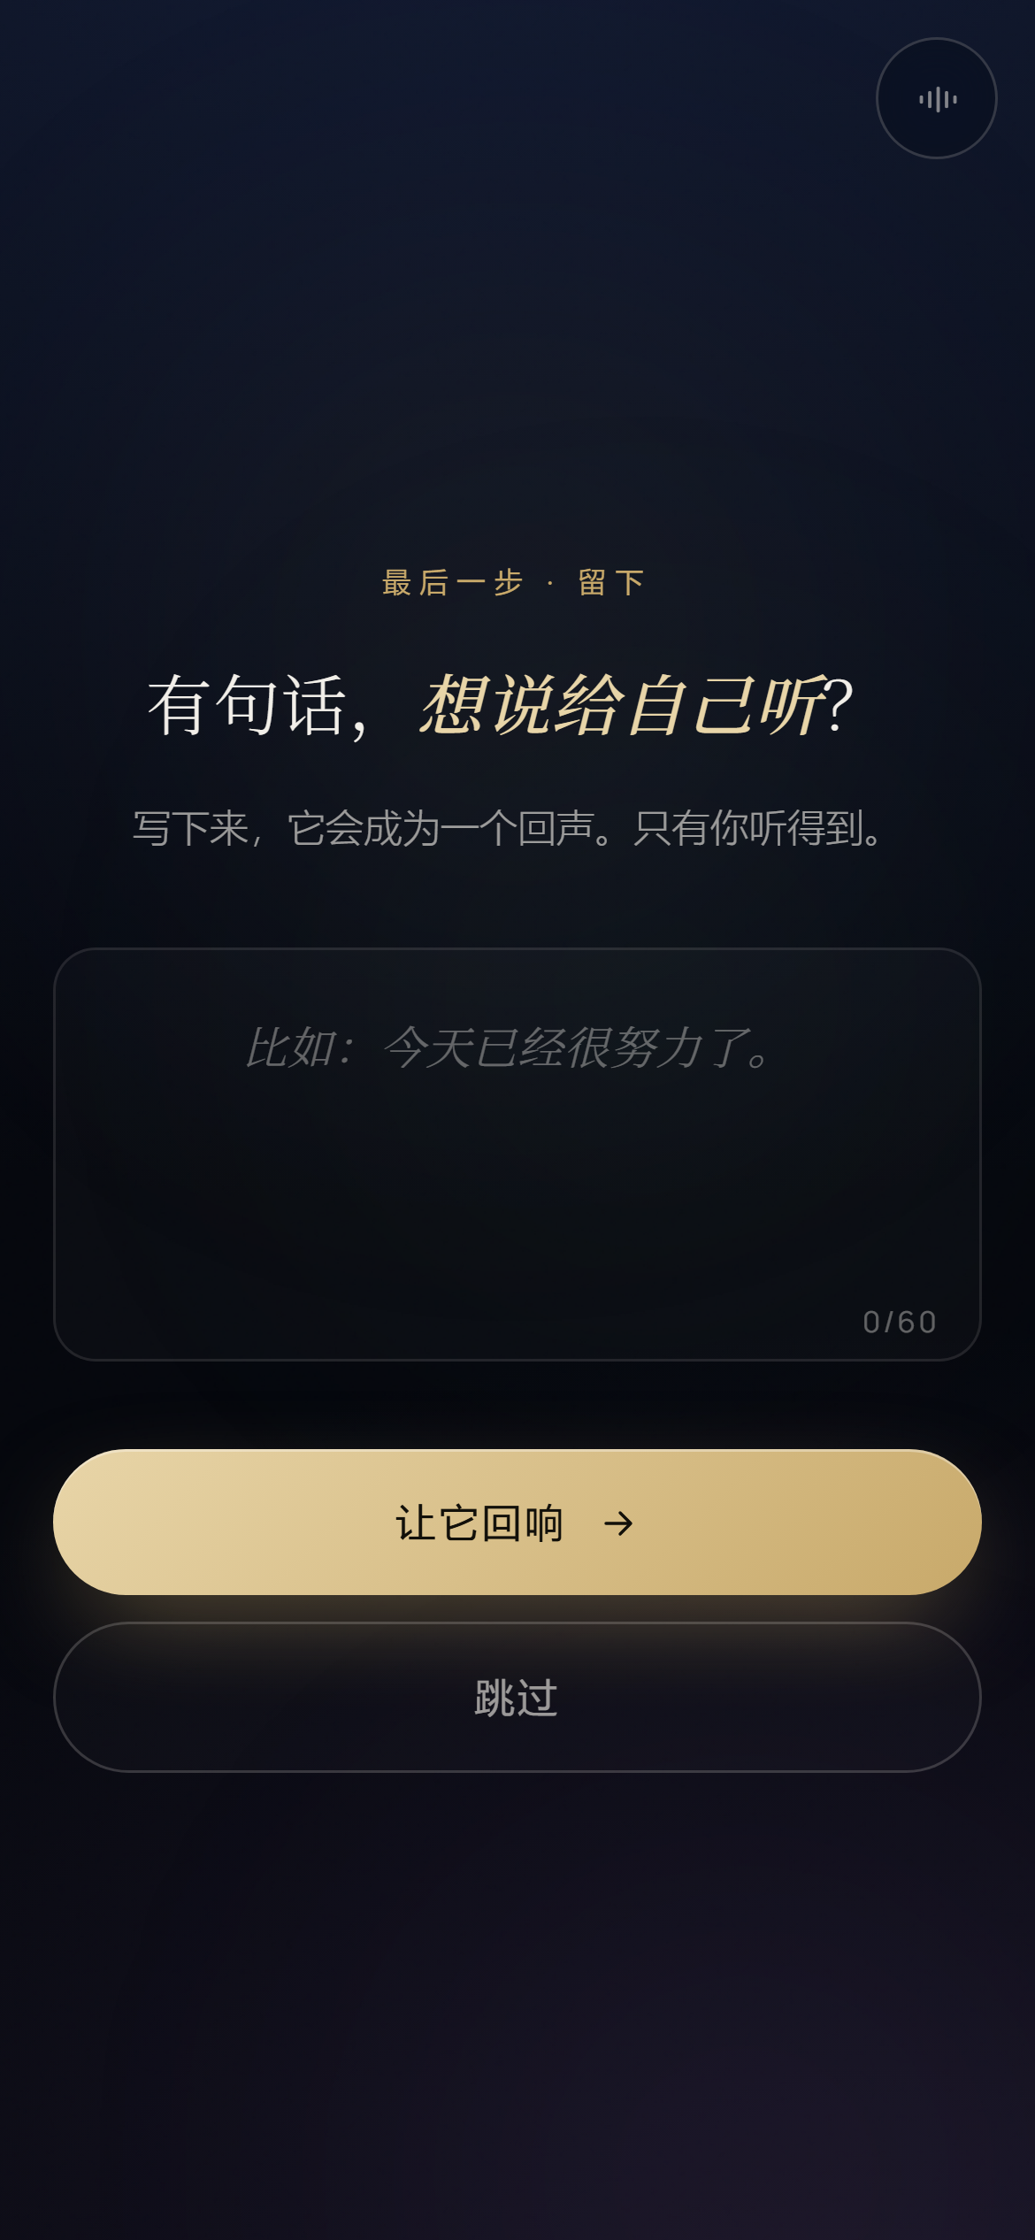
12 · 成果
四屏，三分钟
从选情绪到收到回响，全程无需注册
01 选情绪
02 跟随呼吸
03 写下一句
04 收到回响
6 张卡 2×3 网格
4 轮引导，圆点可视化
预置文案，可跳过
逐字浮现 + 可存卡片
13 / 16

Slide 14

现场演示
现在就可以扫码
手机扫码直接打开，无需下载安装
01
打开手机相机或微信扫一扫
对准左侧二维码
02
页面自动加载
首屏约 6 KB，秒开
03
点「进入回声」开始
建议戴耳机，全程约 3 分钟
扫不出来？直接输入
47.99.114.48/echo/
14 / 16

Slide 15
不解决问题，只完成一次接住。
不做社交、不做记录、不做评估 ——
只保留一次选择、一次呼吸与一句话。
15 / 16

Slide 16
附录
研究材料与交付清单
研究材料
访谈提纲（6 问）· 关键原话记录 · 移动端测试记录
分析模型
用户旅程图与峰终曲线 · 卡诺模型 · 诺曼三层次
交互产物
流程图（主干 + 3 兜底分支）· 移动端 5 场景 · 桌面端 5 场景
数据留痕
25 项适配验证记录 · 音频离线渲染数据 · 两轮修改对照
完整报告：回声Echo_用户体验设计期末报告.docx（2892 字 · 11 页 · 含 5 张图表与页码）
16 / 16

